Slide 1
C语言程序设计
使用结构体数据
刘佳

Slide 2
学习目标
引用结构体成员
函数中使用结构体

Slide 3
引用结构体成员
在程序中使用结构体变量时，往往不把它作为一个整体来使用。
除了允许具有相同类型的结构变量相互赋值以外，一般对结构变量的使用，都是通过引用结构体的成员来实现的。

Slide 4
引用结构体成员
引用结构体变量中成员的三种形式：
(1) 结构体变量：结构体变量名.成员名
(2) 结构体指针：指针变量名->成员名
(3) 结构体指针：(*指针变量名).成员名

Slide 5
引用结构体成员
typedef struct student
{
int num;
char name[10];
char sex;
struct {int year, month, day} birthday;
double score[4];
}STU;
STU std, pers[3], *pstd = &std;
有如右侧结构体定义：

Slide 6
引用结构体成员
对成员的引用方式说明如下：
1）如果要引用std的num成员，可以写成：
std.num，pstd ->num，（*pstd）.num
2）对结构体数组元素的成员的引用也一样，如：
pers[1].sex，pers[2].score[1]

Slide 7
引用结构体成员
对成员的引用方式说明如下（续）：
3）访问结构体变量中各内嵌结构体成员时,必须逐层使用成员名定位。
例如 std.birthday.year

Slide 8
引用结构体成员
结构体变量中的每个成员都属某个具体的类型，使用方式和同类数据是完全相同的，只不过这里的数据是同一个结构体变量的成员，在使用时要指明它是哪个结构体变量的。

Slide 9
函数中使用结构体
在C语言中，函数的形参、返回值位置都允许出现和结构体相关的数据。
1）向函数传递结构体变量的成员
作为成员变量，它们可以参与所属类型允许的任何操作。这一原则在参数传递中仍适用。

Slide 10
函数中使用结构体
2）向函数传递结构体变量
C语言允许把结构体变量作为一个整体传送给相应的形参，因为参数传递是另一种形式的赋值。

Slide 11
函数中使用结构体
3）传递结构体的地址
结构体变量的地址作为实参，这时，对应的形参应该是一个基类型相同的结构体类型的指针。系统只需为形参指针开辟一个存储单元存放实参结构体变量的地址值。这样可以通过函数调用，有效地修改结构体中成员的值。

Slide 12
函数中使用结构体
4）函数的返回值是结构体类型
和结构体变量作函数参数相类似，如果函数的返回值是一个结构体数据，那么这个结构体数据将作为整体返回给主调函数，要将全部成员逐个传送。

Slide 13


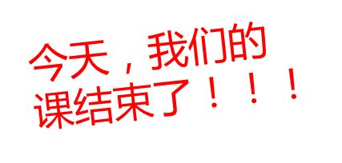
使用结构体数据

